Slide 1

Taller de predicción de links
Dra. Helena Gómez Adorno
helena.gomez@iimas.unam.mx
*Taller basado en:
Curso Applied Machine Learning in Python (Universidad de Michigan)
Graph Analysis and visualization: Discovering Business Opportunity in Linked Data. Richard Brath and David Jonker

Slide 2
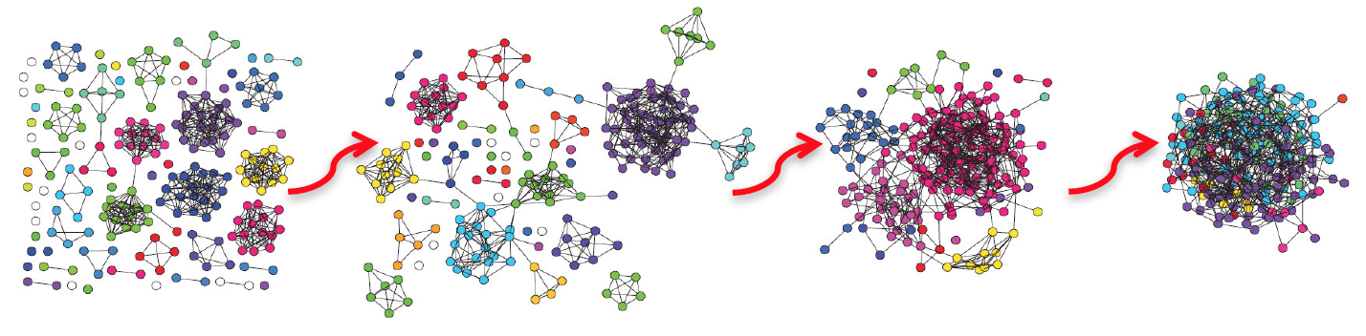
Problema de predicción de links
Dado un grafo, podemos predecir las aristas que se formarán en el futuro?
Otras aplicaciones: Limpieza de datos, identificar links perdidos, identificar nodos redundantes.

Slide 3
Ejemplo 1
La figura muestra que Alice, Bob, Chuck y Frank asisten juntos a diversas reuniones.
Los pesos indican la cantidad de reuniones de un par de nodos.
Si sabemos que Alice y Bob asistieron juntos a una reunión con una tercera persona, pero no sabemos quien fue.
Podemos consultar el grafo para intentar adivinar quien fue esta persona?

Slide 4
Ejemplo 2
En la figura de arriba podemos concluir que falta un link.
Si agregamos pesos (grosor de arista):
En la figura (a), los nodos A y E tienen conexiones fuertes con todos los otros nodos del grafo. Es raro que nodos que comparten conexiones fuertes con otros nodos, no estén conectados.
En la figura (B), los nodos (A) y (E) solo comparten conexiones débiles, entonces es menos probable que tengan una conexión.

Slide 5
Predicción de links
Varios métodos para calcular la predicción de links,
Todos los algoritmos generan una puntuación que indica que tan cercanamente conectados están cada par de nodos.
Clausura triadica: Es la tendencia de las personas que comparten conexiones en una red social a conectarse.

Slide 6
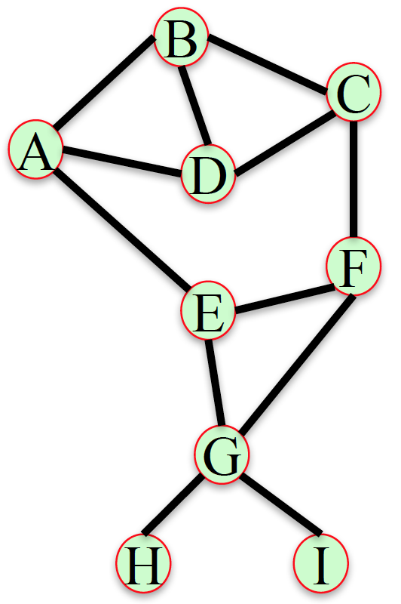
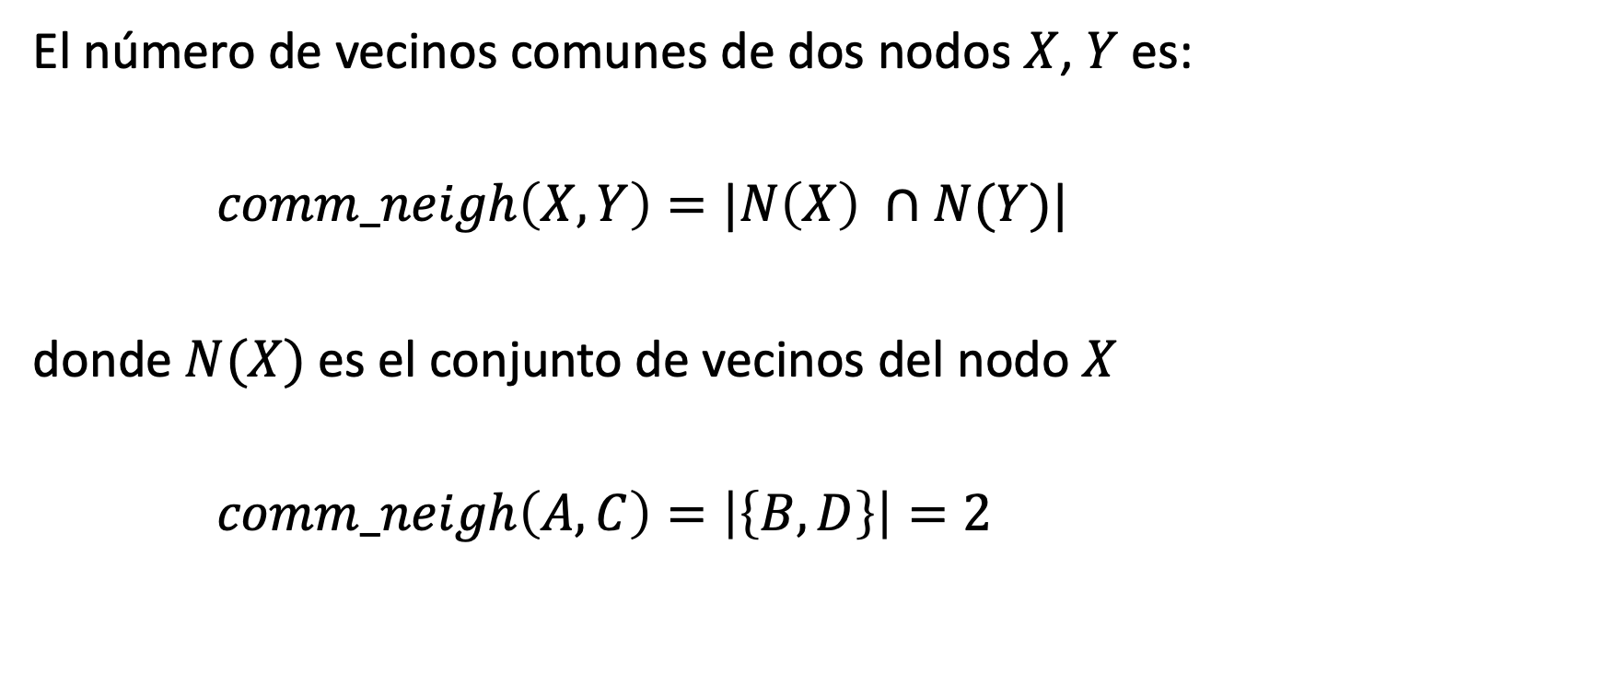
Medida 1: Vecinos comunes
El número de vecinos comunes de dos nodos $X$, $Y$ es:
$comm_neigh\left(X,Y\right)=|N\left(X\right) ∩N(Y)|$
donde $N(X)$ es el conjunto de vecinos del nodo $X$
$comm_neigh\left(A,C\right)=\left|\left\{B,D\right\}\right|=2$

Slide 7
Medida 1: Vecinos comunes
Par | Medida vecinos comunes
A,C | 2
A,G | 1
A,F | 1
C,E | 1
C,G | 1
B,E | 1
B,F | 1
E,I | 1
E,H | 1
E,D | 1
D,F | 1
F,I | 1
I,H | 1

Slide 8
Medida 1: Vecinos comunes
>>> import operator
>>> import networkx as nx
>>> G=nx.Graph()
>>> G.add_edges_from([("A","B"),("A","D"), ("A","E"), ("B","D"),("B","C"),("D","C"),("E","F"),("E","G"),("F","G"),("G","H"),("G","I")])
>>> common_neigh = [(e[0], e[1], len(list( nx.common_neighbors (G, e[0], e[1])))) for e in nx.non_edges(G)]
>>> sorted(common_neigh,key=operator.itemgetter(2), reverse = True )
>>> print (common_neigh)

Slide 9
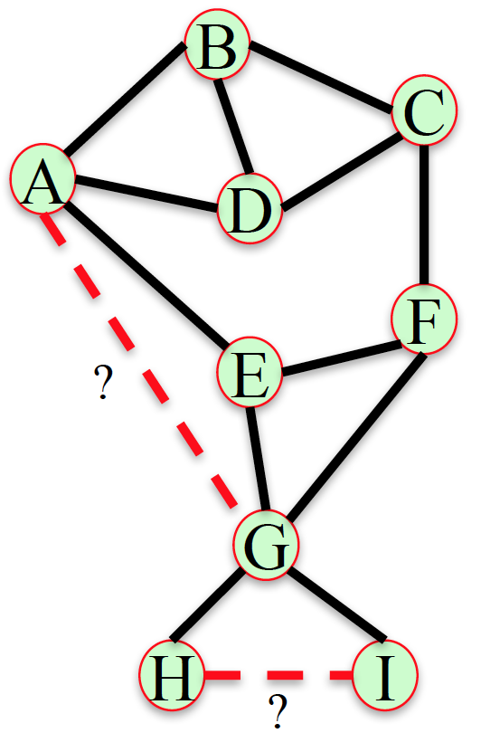
Medida 1: Vecinos comunes
Par | Medida vecinos comunes
A,C | 2
A,G | 1
A,F | 1
C,E | 1
C,G | 1
B,E | 1
B,F | 1
E,I | 1
E,H | 1
E,D | 1
D,F | 1
F,I | 1
I,H | 1
Pero el número de conexiones
comunes no es todo !!
Celebridades con muchos amigos

Slide 10
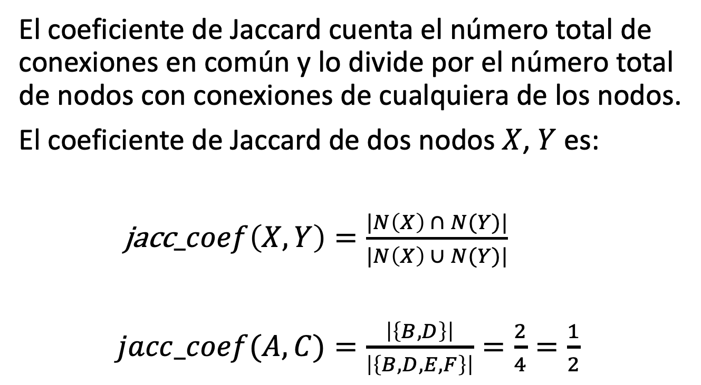
Medida 2: Coeficiente de Jaccard
El coeficiente de Jaccard cuenta el número total de conexiones en común y lo divide por el número total de nodos con conexiones de cualquiera de los nodos.
El coeficiente de Jaccard de dos nodos $X$, $Y$ es:
jacc$_coef\left(X,Y\right)=\frac{|N\left(X\right) ∩ N(Y)|}{|N\left(X\right) ∪ N(Y)|}$
$jacc_coef(A,C)=\frac{\left|\left\{B,D\right\}\right|}{\left|\left\{B,D,E,F\right\}\right|}=\frac{2}{4}=\frac{1}{2}$

Slide 11
Medida 2: Coeficiente de Jaccard
>>> L = list(nx.jaccard_coefficient(G))
>>> L.sort(key=operator.itemgetter(2), reverse = True)
>>> print(L)

Slide 12
Medida 2: Coeficiente de Jaccard
Par | Medida coeficiente Jaccard
I,H | 1
A,C | 0.5
E,I | 0.333333
E,H | 0.333333
F,I | 0.333333
F,H | 0.333333
A,F | 0.2
C,E | 0.2
B,E | 0.2
B,F | 0.2
E,D | 0.2
D,F | 0.2
A,G | 0.166666

Slide 13
Medida 2: Coeficiente de Jaccard
Par | Medida coeficiente Jaccard
I,H | 1
A,C | 0.5
E,I | 0.333333
E,H | 0.333333
F,I | 0.333333
F,H | 0.333333
A,F | 0.2
C,E | 0.2
B,E | 0.2
B,F | 0.2
E,D | 0.2
D,F | 0.2
A,G | 0.166666

Slide 14
Caso de estudio
Tenemos un grafo con 4 nodos: Alicia, Roberto, Jesús y David.
Alicia y Roberto son celebridades: 1 millón de amigos cada uno.
Jesús y David: 100 amigos cada uno.
Alicia y Roberto: tienen 2,000 amigos en común.
Jesús y David: tienen 20 amigos en común.
Calcular el coeficiente de Jaccard para Alicia y Roberto, y para Jesús y David.
Que pasa si las 20 personas que Jesús y David conocen en común
también son celebridades?

Slide 15
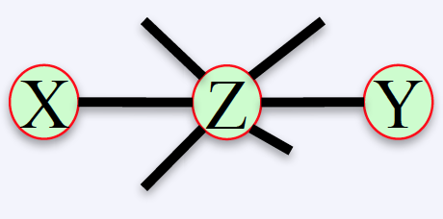
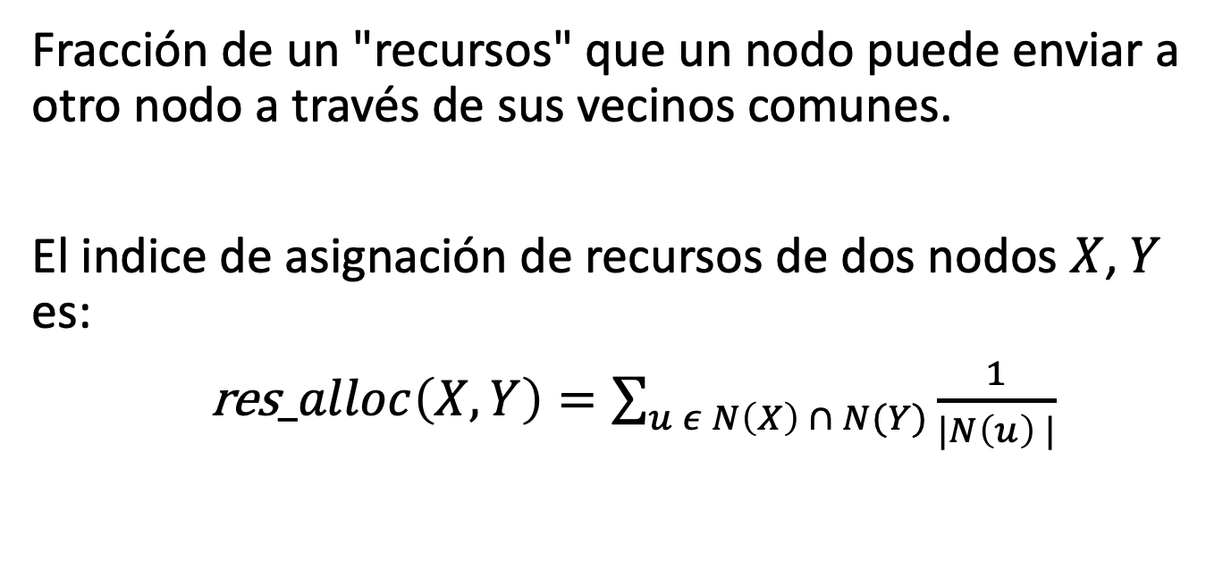
Medida 3: Asignación de recursos
Fracción de un "recursos" que un nodo puede enviar a otro nodo a través de sus vecinos comunes.
El indice de asignación de recursos de dos nodos $X$, $Y$ es:
res$_alloc\left(X,Y\right)=\sum_{u ε N\left(X\right) ∩ N(Y)}{\frac{1}{|N\left(u\right) |}}$
Z tiene n vecinos
X envía 1 unidad a Z, Z distribuye la unidad uniformemente entre todos los vecinos
Y recibe 1/n de la unidad.

Slide 16
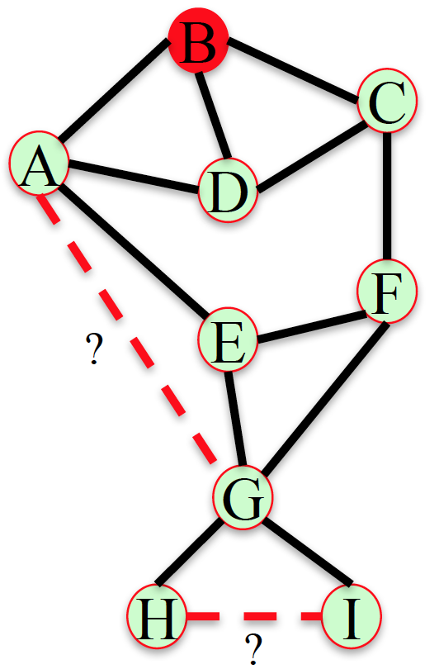
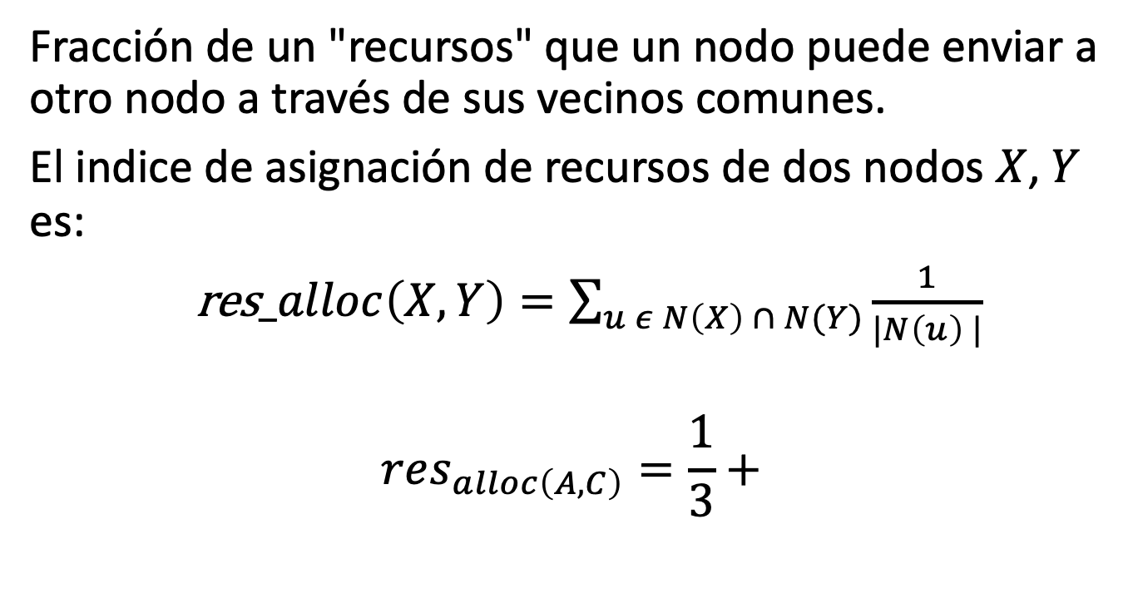
Medida 3: Asignación de recursos
Fracción de un "recursos" que un nodo puede enviar a otro nodo a través de sus vecinos comunes.
El indice de asignación de recursos de dos nodos $X$, $Y$ es:
res$_alloc\left(X,Y\right)=\sum_{u ε N\left(X\right) ∩ N(Y)}{\frac{1}{|N\left(u\right) |}}$
$$res_{alloc\left(A,C\right)}=\frac{1}{3}+$$

Slide 17
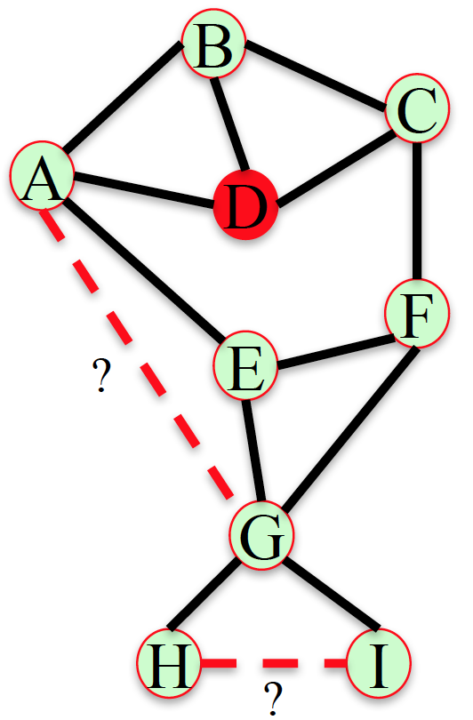
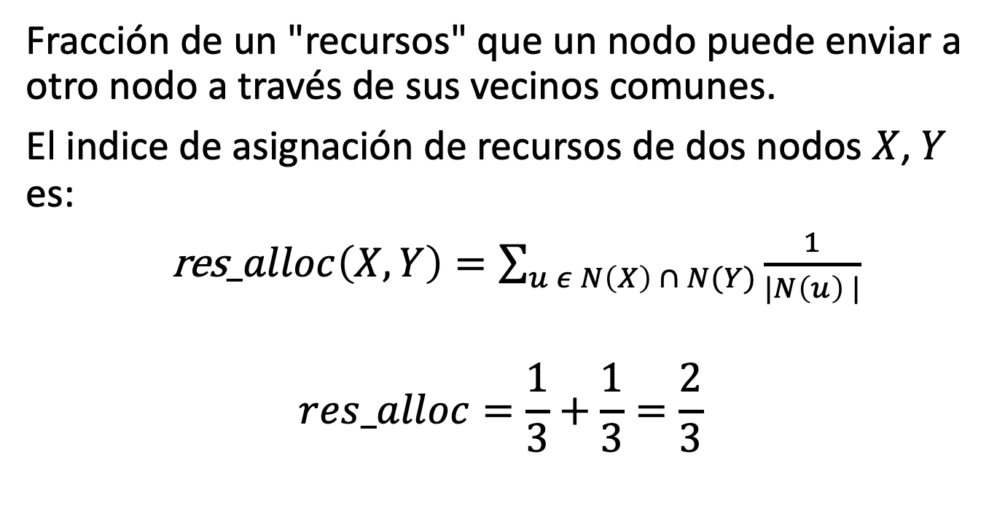
Medida 3: Asignación de recursos
Fracción de un "recursos" que un nodo puede enviar a otro nodo a través de sus vecinos comunes.
El indice de asignación de recursos de dos nodos $X$, $Y$ es:
res$_alloc\left(X,Y\right)=\sum_{u ε N\left(X\right) ∩ N(Y)}{\frac{1}{|N\left(u\right) |}}$
$$res_alloc=\frac{1}{3}+\frac{1}{3}=\frac{2}{3}$$

Slide 18
Medida 3: Asignación de recursos
>>> L = list(nx.resource_allocation_index(G))
>>> L.sort(key=operator.itemgetter(2), reverse = True)
>>> print(L)

Slide 19
Medida 3: Asignación de recursos
Par | Medida asignación de recursos
A,C | 0.666666
A,G | 0.333333
A,F | 0.333333
C,E | 0.333333
C,G | 0.333333
B,E | 0.333333
B,F | 0.333333
E,D | 0.333333
D,F | 0.333333
E,I | 0.25
E,H | 0.25
F,I | 0.25
I,H | 0.25

Slide 20
Medida 3: Asignación de recursos
Par | Medida asignación de recursos
A,C | 0.666666
A,G | 0.333333
A,F | 0.333333
C,E | 0.333333
C,G | 0.333333
B,E | 0.333333
B,F | 0.333333
E,D | 0.333333
D,F | 0.333333
E,I | 0.25
E,H | 0.25
F,I | 0.25
I,H | 0.25

Slide 21
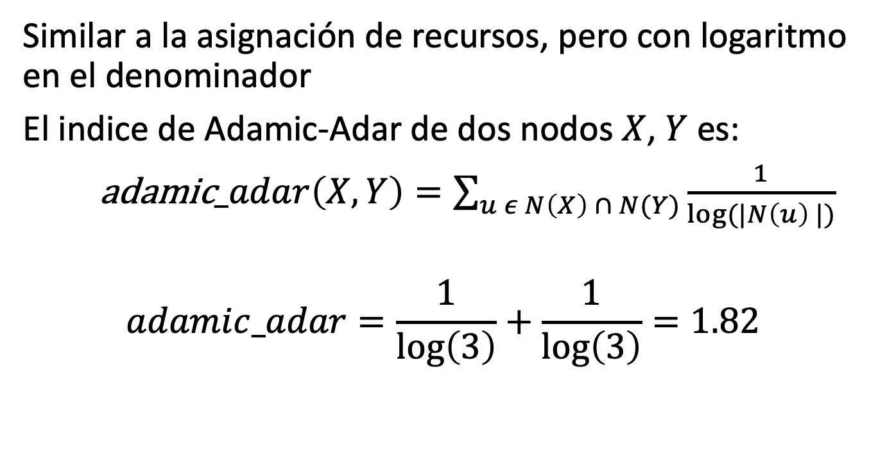
Medida 4: Índice Adamic-Adar
Similar a la asignación de recursos, pero con logaritmo en el denominador
El indice de Adamic-Adar de dos nodos $X$, $Y$ es:
adamic$_adar\left(X,Y\right)=\sum_{u ε N\left(X\right) ∩ N(Y)}{\frac{1}{log⁡(|N\left(u\right) |)}}$
$$adamic_adar=\frac{1}{\log\left(3\right)}+\frac{1}{\log\left(3\right)}=1.82$$

Slide 22
Medida 4: Índice Adamic-Adar
>>> L = list(nx.adamic_adar_index(G))
>>> L.sort(key=operator.itemgetter(2), reverse = True)
>>> print(L)

Slide 23
Medida 4: Índice Adamic-Adar
Par | Medida índice Adamic-Adar
A,C | 1.8204784532536746
A,G | 0.9102392266268373
A,F | 0.9102392266268373
C,E | 0.9102392266268373
C,G | 0.9102392266268373
B,E | 0.9102392266268373
B,F | 0.9102392266268373
E,D | 0.9102392266268373
D,F | 0.9102392266268373
E,I | 0.7213475204444817
E,H | 0.7213475204444817
F,I | 0.7213475204444817
I,H | 0.7213475204444817

Slide 24
Medida 4: Índice Adamic-Adar
Par | Medida índice Adamic-Adar
A,C | 1.8204784532536746
A,G | 0.9102392266268373
A,F | 0.9102392266268373
C,E | 0.9102392266268373
C,G | 0.9102392266268373
B,E | 0.9102392266268373
B,F | 0.9102392266268373
E,D | 0.9102392266268373
D,F | 0.9102392266268373
E,I | 0.7213475204444817
E,H | 0.7213475204444817
F,I | 0.7213475204444817
I,H | 0.7213475204444817

Slide 25
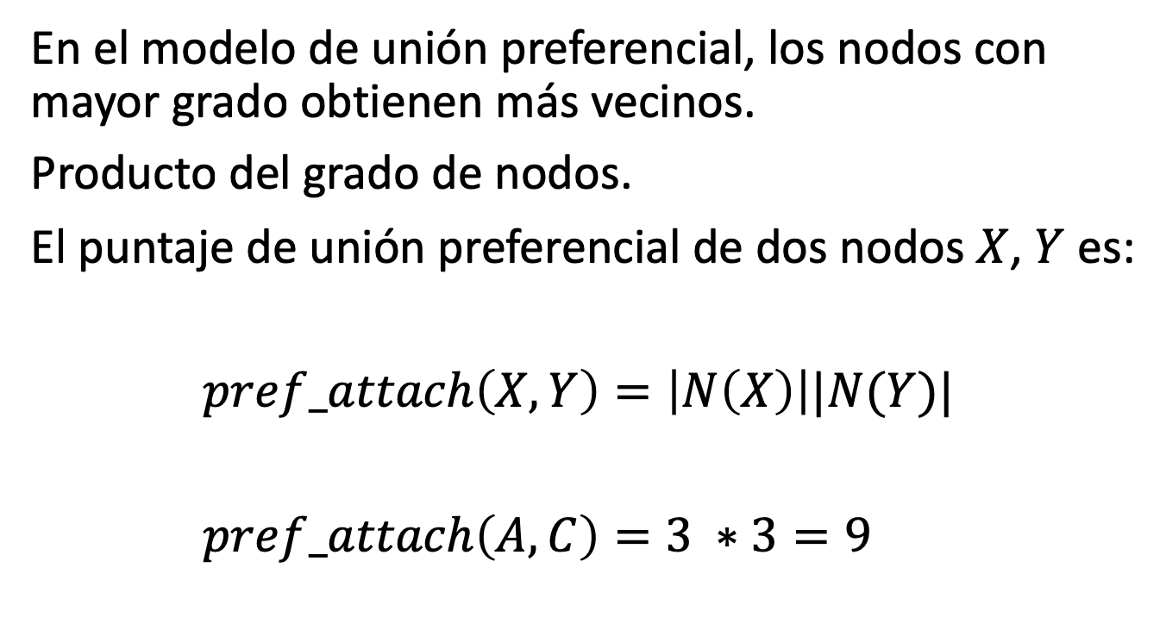
Medida 5: Unión preferencial
En el modelo de unión preferencial, los nodos con mayor grado obtienen más vecinos.
Producto del grado de nodos.
El puntaje de unión preferencial de dos nodos $X$, $Y$ es:
$pref_attach\left(X,Y\right)=\left|N\left(X\right)\right||N(Y)|$
$pref_attach\left(A,C\right)=3 ∗3=9$

Slide 26
Medida 5: Unión preferencial
>>> L = list(nx.preferential_attachment(G))
>>> L.sort(key=operator.itemgetter(2), reverse = True)
>>> print(L)

Slide 27
Medida 5: Unión preferecial
Par | Medida unión preferencial
A,G | 12
C,G | 12
B,G | 12
D,G | 12
A,C | 9
A,F | 9
C,E | 9
B,E | 9
B,F | 9
E,D | 9
D,F | 9
A,I | 3
I,H | 1

Slide 28
Medida 5: Unión preferecial
Par | Medida unión preferencial
A,G | 12
C,G | 12
B,G | 12
D,G | 12
A,C | 9
A,F | 9
C,E | 9
B,E | 9
B,F | 9
E,D | 9
D,F | 9
A,I | 3
I,H | 1

Slide 29
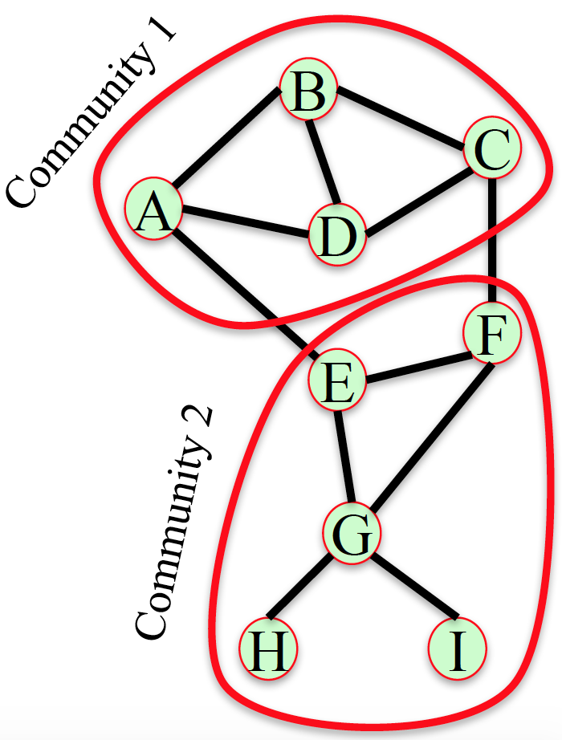
Medida 6: Vecinos comunes de la comunidad
Algunas medidas consideran la estructura de comunidades del grafo para la predicción de links.
Supongamos que los nodos en este grafo pertenecen a diferentes comunidades (conjuntos de nodos).
Los pares de nodos que pertenecen a la misma comunidad y tienen muchos vecinos comunes en su comunidad probablemente formen una conexión.
Comunidad 1
Comunidad 2

Slide 30
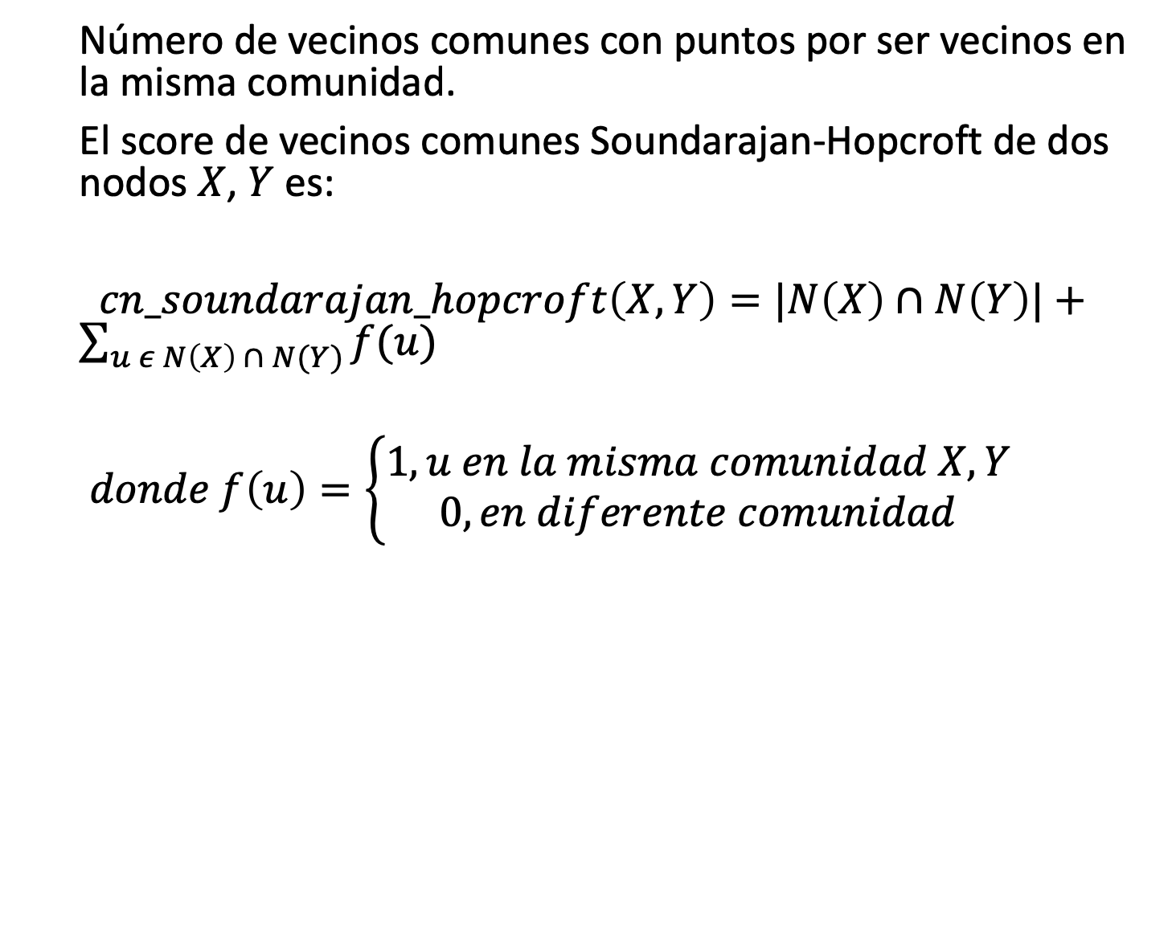
Medida 6: Vecinos comunes de la comunidad
Número de vecinos comunes con puntos por ser vecinos en la misma comunidad.
El score de vecinos comunes Soundarajan-Hopcroft de dos nodos $X$, $Y$ es:
$cn_soundarajan_hopcroft\left(X,Y\right)=|N\left(X\right)∩N\left(Y\right)|+\sum_{u ε N\left(X\right) ∩ N(Y)}{f(u)}$
$donde f\left(u\right)=\left\{\begin{aligned}1, u en la misma comunidad X,Y \\ 0, en diferente comunidad\end{aligned}\right.$
Comunidad 1
Comunidad 2

Slide 31
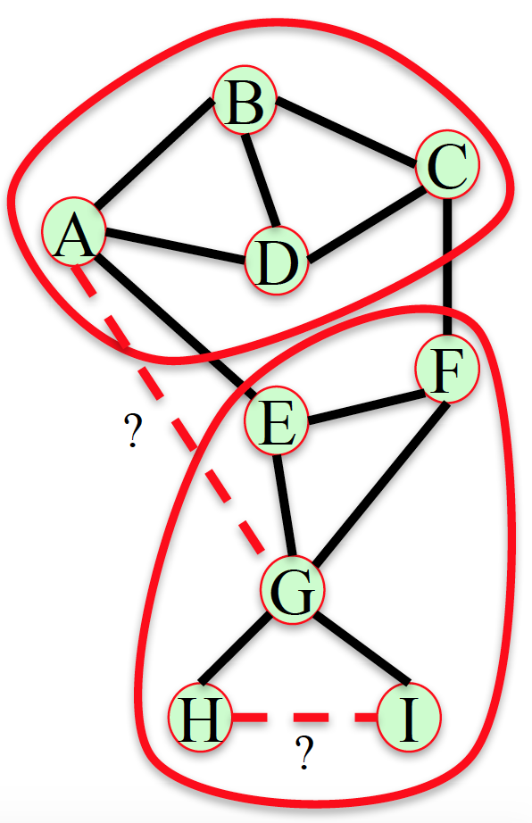
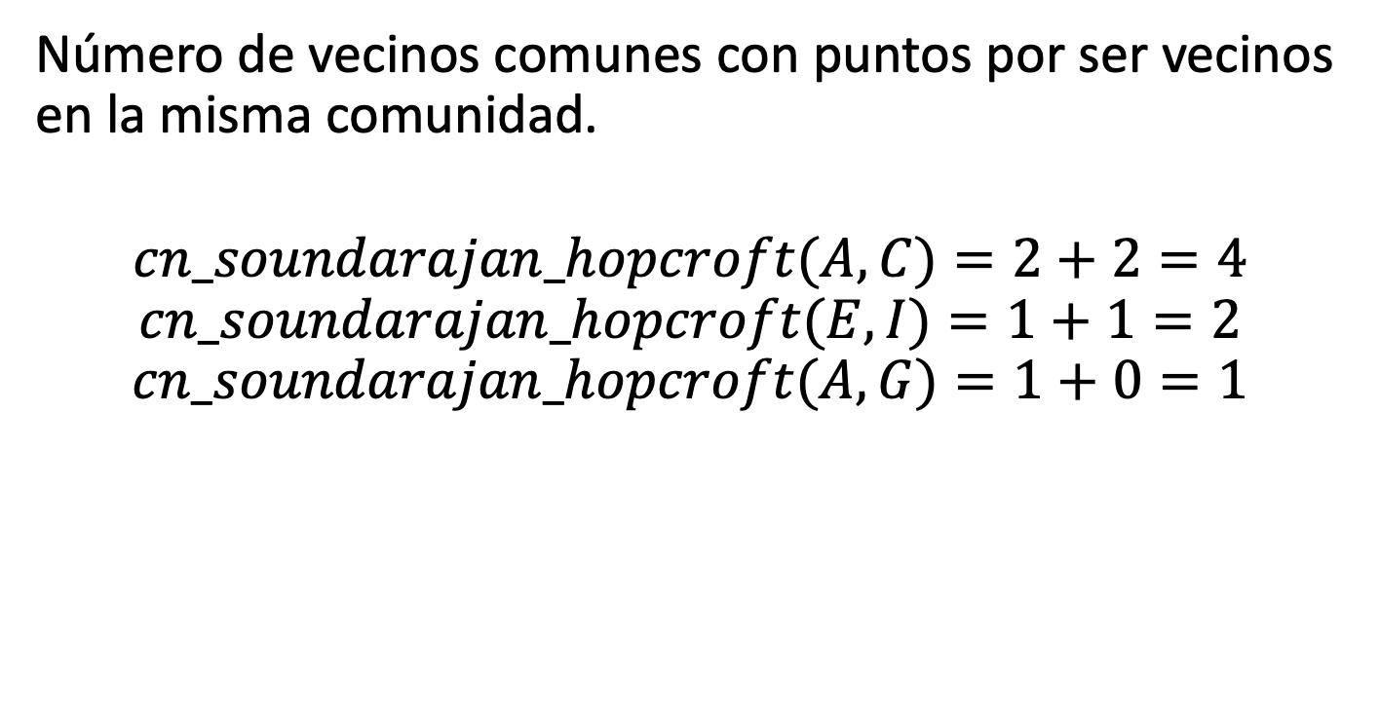
Medida 6: Vecinos comunes de la comunidad
Número de vecinos comunes con puntos por ser vecinos en la misma comunidad.
$$cn_soundarajan_hopcroft(A,C)=2+2=4$$
$$cn_soundarajan_hopcroft(E,I)=1+1=2$$
$$cn_soundarajan_hopcroft(A,G)=1+0=1$$
Comunidad 2

Slide 32
Medida 6: Vecinos comunes de la comunidad
#Asignar comunidades a los nodos con atributo “comunidad” de nodo
>>> G.node['A']['community'] = 0
>>> G.node['B']['community'] = 0
>>> G.node['C']['community'] = 0
>>> G.node['D']['community'] = 0
>>> G.node['E']['community'] = 1
>>> G.node['F']['community'] = 1
>>> G.node['G']['community'] = 1
>>> G.node['H']['community'] = 1
>>> G.node['I']['community'] = 1
>>> L = list(nx.cn_soundarajan_hopcroft(G))
>>> L.sort(key=operator.itemgetter(2), reverse = True)
>>> print(L)

Slide 33
Medida 6: Vecinos comunes de la comunidad
Par | Medida vecinos comunidad
A,C | 4
E,I | 2
E,H | 2
F,I | 2
F,H | 2
I,H | 2
A,G | 1
A,F | 1
C,E | 1
C,G | 1
B,E | 1
B,F | 1
E,D | 1

Slide 34
Medida 6: Vecinos comunes de la comunidad
Par | Medida vecinos comunidad
A,C | 4
E,I | 2
E,H | 2
F,I | 2
F,H | 2
I,H | 2
A,G | 1
A,F | 1
C,E | 1
C,G | 1
B,E | 1
B,F | 1
E,D | 1

Slide 35
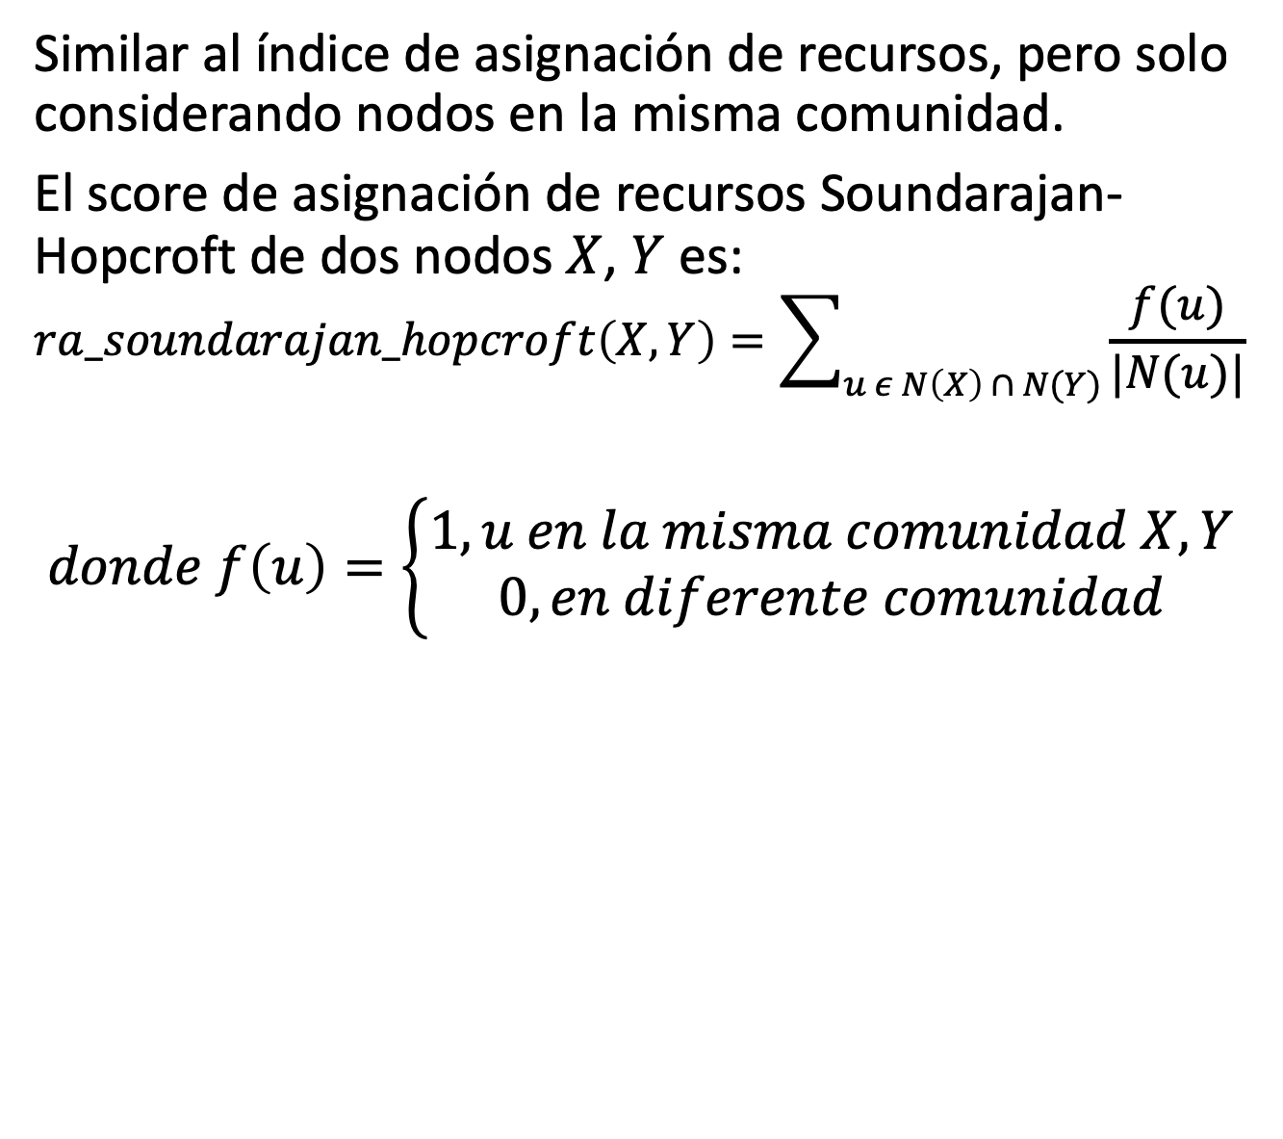
Medida 7: Asignación de recursos en comunidad
Similar al índice de asignación de recursos, pero solo considerando nodos en la misma comunidad.
El score de asignación de recursos Soundarajan-Hopcroft de dos nodos $X$, $Y$ es:
$$ra_soundarajan_hopcroft\left(X,Y\right)=\sum_{u ε N\left(X\right) ∩ N(Y)}{\frac{f(u)}{|N(u)|}}$$
$donde f\left(u\right)=\left\{\begin{aligned}1, u en la misma comunidad X,Y \\ 0, en diferente comunidad\end{aligned}\right.$

Slide 36
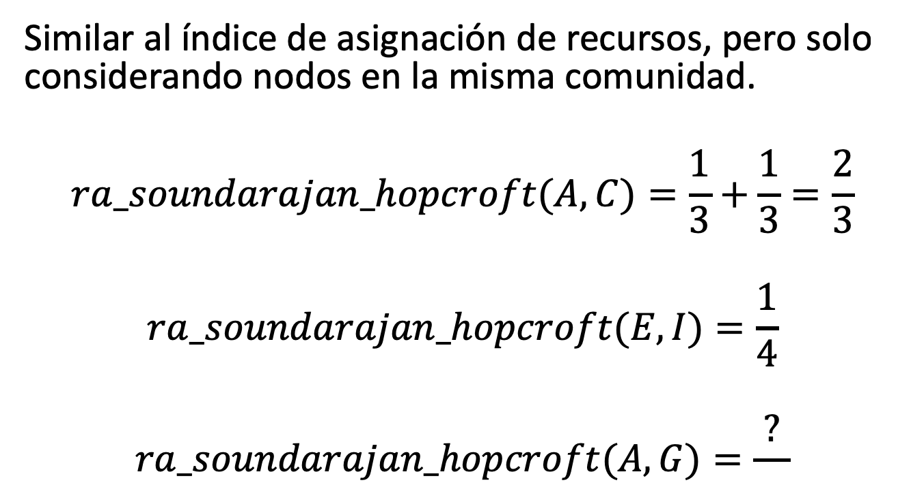
Medida 7: Asignación de recursos en comunidad
Similar al índice de asignación de recursos, pero solo considerando nodos en la misma comunidad.
$$ra_soundarajan_hopcroft(A,C)=\frac{1}{3}+\frac{1}{3}=\frac{2}{3}$$
$$ra_soundarajan_hopcroft(E,I)=\frac{1}{4}$$
$$ra_soundarajan_hopcroft(A,G)=\frac{?}{}$$

Slide 37
Medida 7: Asignación de recursos en comunidad
>>> L = list(nx.ra_index_soundarajan_hopcroft(G))
>>> L.sort(key=operator.itemgetter(2), reverse = True)
>>> print(L)

Slide 38
Medida 7: Asignación de recursos en comunidad
Par | Medida asign. recursos com
A,C | 0.666666
E,I | 0.25
E,H | 0.25
F,I | 0.25
F,H | 0.25
I,H | 0.25
A,G | 0
A,F | 0
C,E | 0
C,G | 0
B,E | 0
B,F | 0
E,D | 0

Slide 39
Medida 7: Asignación de recursos en comunidad
Par | Medida asign. recursos com
A,C | 0.666666
E,I | 0.25
E,H | 0.25
F,I | 0.25
F,H | 0.25
I,H | 0.25
A,G | 0
A,F | 0
C,E | 0
C,G | 0
B,E | 0
B,F | 0
E,D | 0

Slide 40
Resumen
5 medidas básicas:
Número de vecinos comunes
Coeficiente de Jaccard
Índice de asignación de recursos
Índice Adamic-Adar
Score de unión preferencial
2 medidas que requieren información comunitaria:
Score de Soundarajan-Hopcroft del vecino común
Score de asignación de recursos Soundarajan-Hopcroft

Slide 41
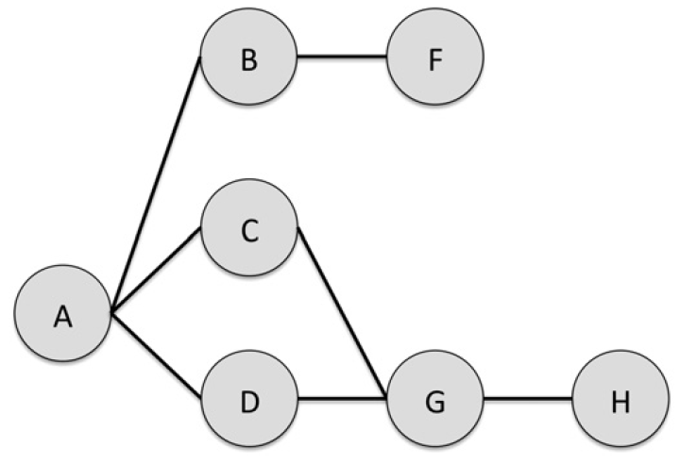
Ejercicio – Calcular predicción de links
Usar las 5 medidas básicas.

